Slide 1







DIPT :
Digital Health
Health
Data Hub
30 เมษายน 2568
Cyber Security
Smart Hospital

Slide 2
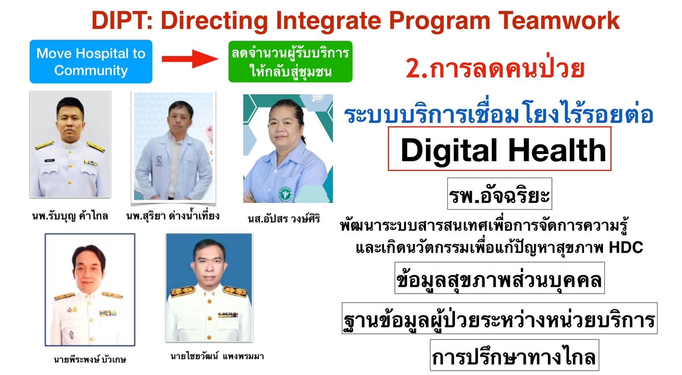
2

Slide 3
การเชื่อมโยงข้อมูล PHR
หน่วยบริการสังกัด สป.สธ. เชื่อมโยงข้อมูล PHR ร้อยละ 100
รพ. 21 แห่ง, รพ.สต. 211 แห่ง
แนวทางการดำเนินงานต่อไป
ให้หน่วยบริการ ส่งข้อมูลเข้าระบบ PHR ให้เป็นปัจจุบัน (ล่าช้าไม่เกิน 7 วัน)
ผู้บริหาร สนับสนุนการใช้ประโยชน์จากข้อมูล PHR ประกอบการดูแล รักษา และติดตามสถานะสุขภาพ ผ่านระบบ MOPH PHR Viewer
ประชาสัมพันธ์ให้ความรู้แก่ประชาชน ในการใช้งาน หมอพร้อม เพื่อเข้าใช้งาน ดูข้อมูลสุขภาพส่วนบุคคล ของตัวเองได้
* ข้อมูลจาก Dashboard ระบบ 30 บาท รักษาทุกที่ เขตสุขภาพที่ 8 วันที่ 28 เม.ย. 2568
3

Slide 4
การให้บริการการแพทย์ทางไกล (Telemed)
จำนวนการให้บริการการแพทย์ทางไกล จังหวัดอุดรธานี
ทั้งหมด 46,918 ครั้ง
ข้อค้นพบ
การดำเนินงานต่อไป
จังหวัดอุดรธานี ให้บริการ Telemed และทำการบันทึกข้อมูลผ่านระบบ HDC และ สอน.บัดดี้ แต่ทางเขตสุขภาพ กำกับติดตาม ข้อมูลจากระบบ หมอพร้อม Station เพียงระบบเดียว ทำให้ผลงานการให้บริการตกหล่นไป
ให้หน่วยบริการ ให้บันทึกข้อมูลการให้บริการ Telemed ทุกครั้งที่มีการให้บริการ เพื่อจัดเก็บเป็นข้อมูลล้างอิงเป็นหลักฐานการให้บริการ และส่งข้อมูลเข้าระบบ HDC ให้เลือก ประเภทการให้บริการ = 5 (TYPEIN=5)
* ข้อมูลจาก Health Data Center (HDC) วันที่ 1 ต.ค. 2567 - 28 เม.ย. 2568
4

Slide 5
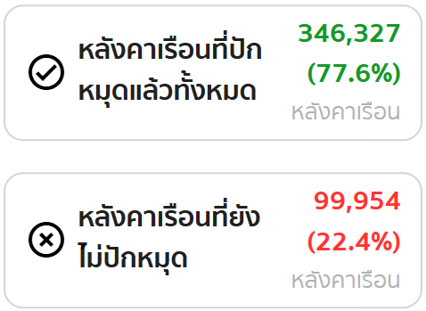
Thailand Health Atlas
จำนวนการปักหมุดพิกัดหลังคาเรือน แยกรายอำเภอ
ปัญหาและอุปสรรคที่พบ ที่มีผลกระทบต่อการดำเนินงาน
ส่วนกลาง (กยผ.) มีการปรับปรุงข้อมูลเป็นระยะ ทำให้ข้อมูลที่เคยบันทึกได้หลายแห่ง หายไป ตัวเลขผลงานที่ได้จึงยังไม่คงที่ ทางส่วนกลางอยู่ระหว่างปรับปรุงแก้ไขให้ข้อมูลสมบูรณ์มากที่สุด
สิทธิ์ผู้ใช้งานระดับ สสจ. และ สสอ. ไม่สามารถดูพิกัดหลังคาเรือนบนแผนที่ได้ มีเพียง รพ./รพ.สต. ที่สามารถดูพิกัดในพื้นที่ที่รับผิดชอบได้เท่านั้น ทำให้ยากต่อการกำกับติดตามการดำเนินงาน
Dashboard มีแค่รายงานภาพรวมการปักหมุดเท่านั้น ไม่มีรายงานแยกตามกลุ่มผู้รับบริการทั้ง 9 กลุ่ม / พระสงฆ์ ทำให้ไม่สามารถนำข้อมูลออกมาใช้งานในการวิเคราะห์เพื่อวางแผนการดำเนินงานได้
* ข้อมูลจาก Thailand Health Atlas Dashboard วันที่ 1 ต.ค. 2567 - 28 เม.ย. 2568
3

Slide 6

ขอบคุณครับ
Health
Data Hub
Cyber Security
Smart Hospital

